Slide 1
COS Pivot
„连结学术赞助“
陈超然 +86-15123967614
RefWorks/COS G. China Manager
Francis.Chen@refworks-cos.com

Slide 2
如何使用 COS Pivot?
从研究人员的视角

Slide 3
创建
账号

Slide 4
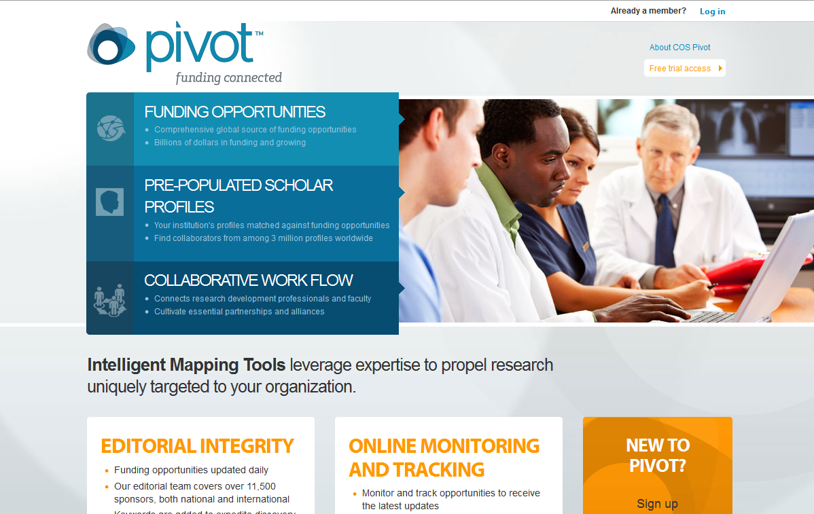
创建账号
1
点击 Log in

Slide 5

创建账号
2
点击 Login help 以创建一个新账号

Slide 6
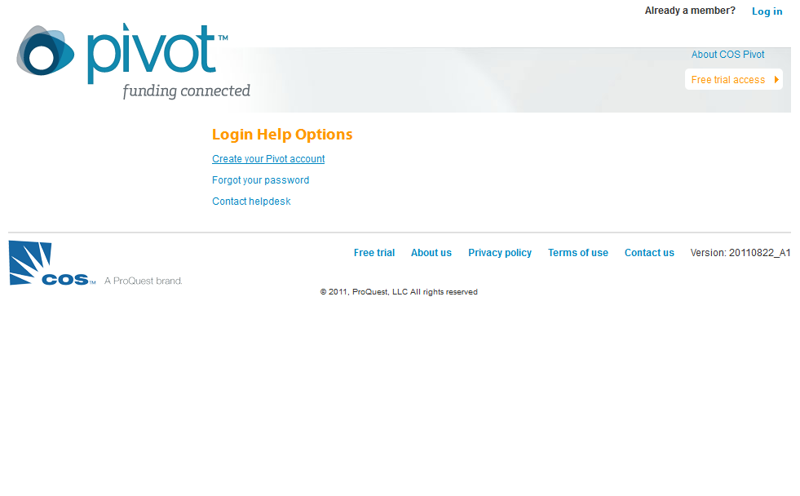
创建账号
3
续继选择 Create your Pivot account

Slide 7
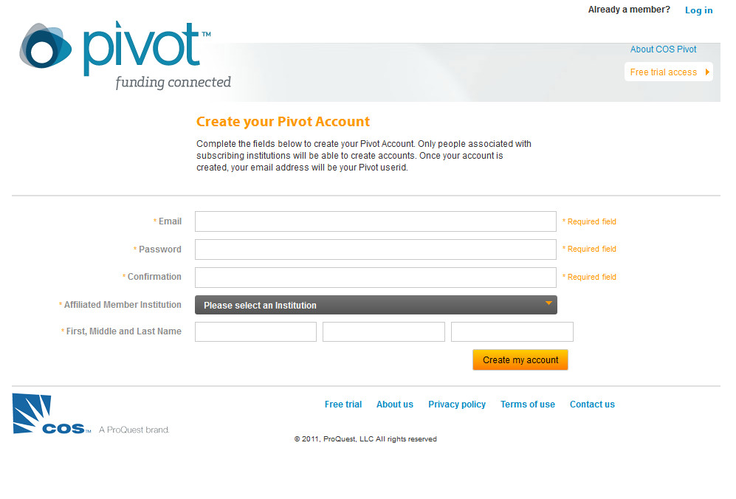
创建账号
4
填写所有字段，使用您的机构电子信箱
和从机构清单中选择您的机构
当您使用您的机构电子信箱时，我们可以进行认证和立刻激活您的账号

Slide 8
宣告
个人档案

Slide 9
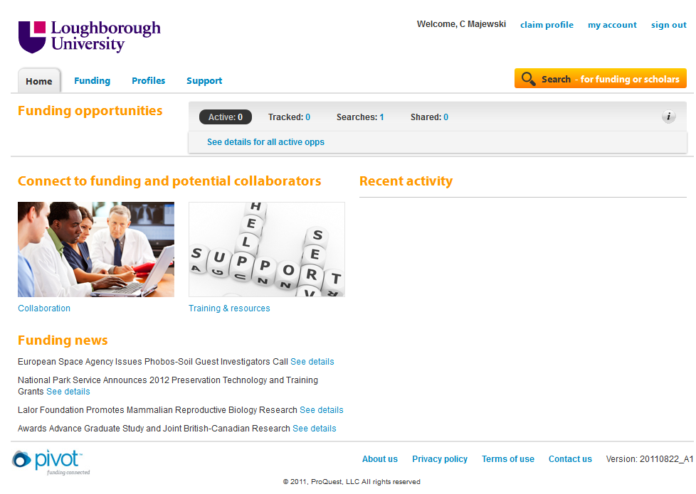
宣告个人档案
1
登入后点击 claim profile

Slide 10
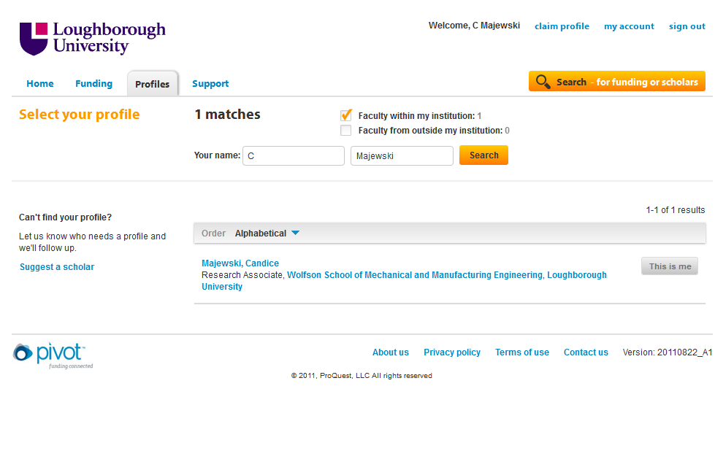
宣告个人档案
2
检视匹配的之后选择 This is me，否则就选择 Suggest a scholar
首先用您的名字搜寻，如果我们已经有您的档案，就很简单的对其做自我宣告。否则您可以推荐自己为新的学者

Slide 11
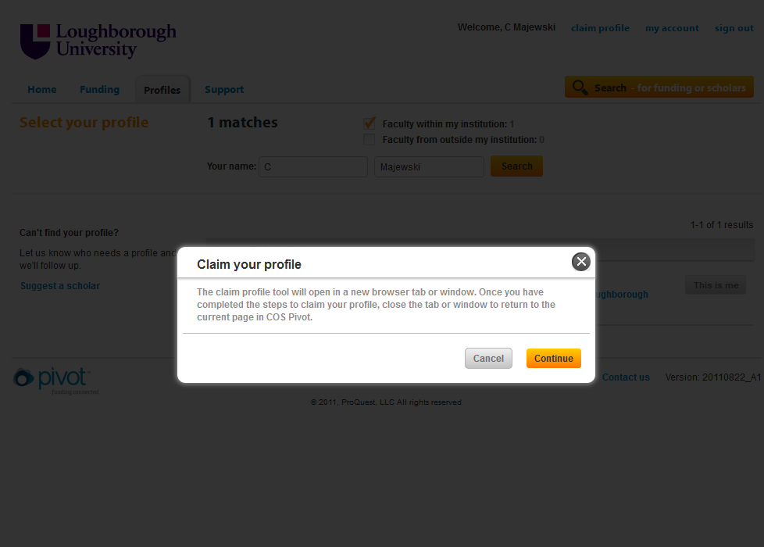
宣告个人档案
3
点击 Continue – 会开启一个新的浏览器视窗

Slide 12
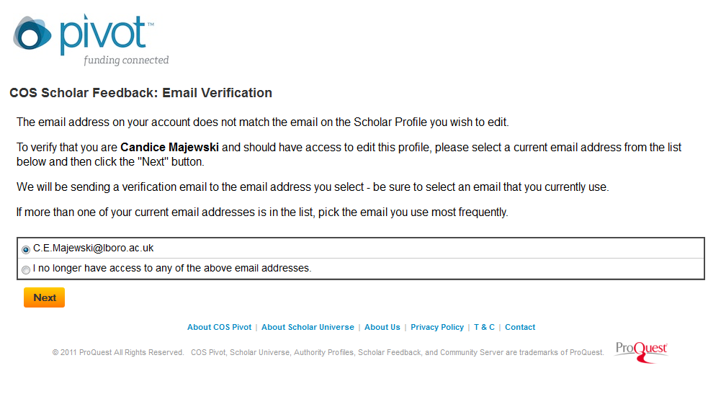
宣告个人档案
4
跟著指示进行
如果在您的个人档案中有电子信箱，我们会用电子邮件通知您相关的存取信息

Slide 13
扩充
个人档案

Slide 14
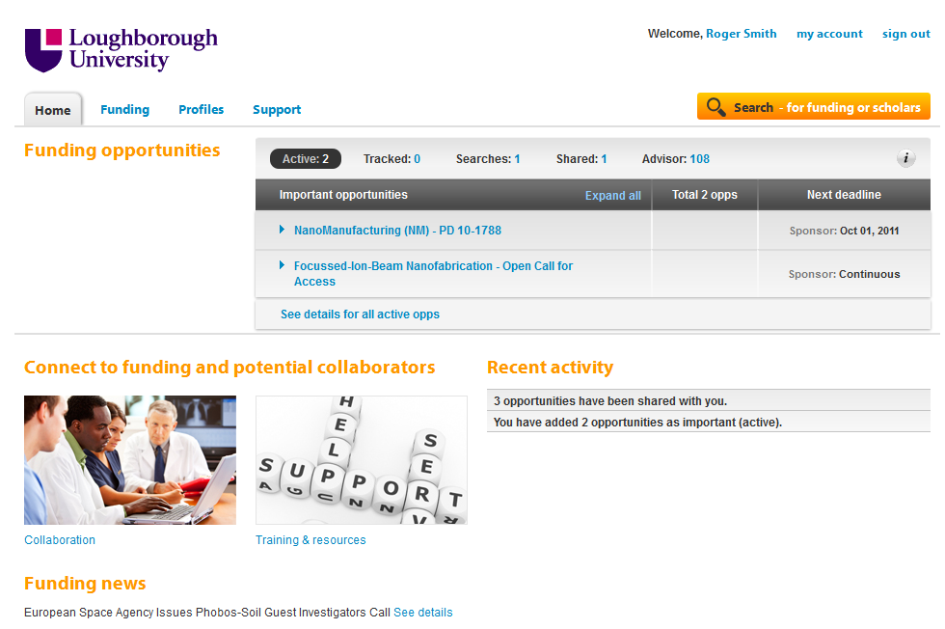
扩充个人档案
1
确认您已经宣告您的个人档案，然后点击您的名字

Slide 15
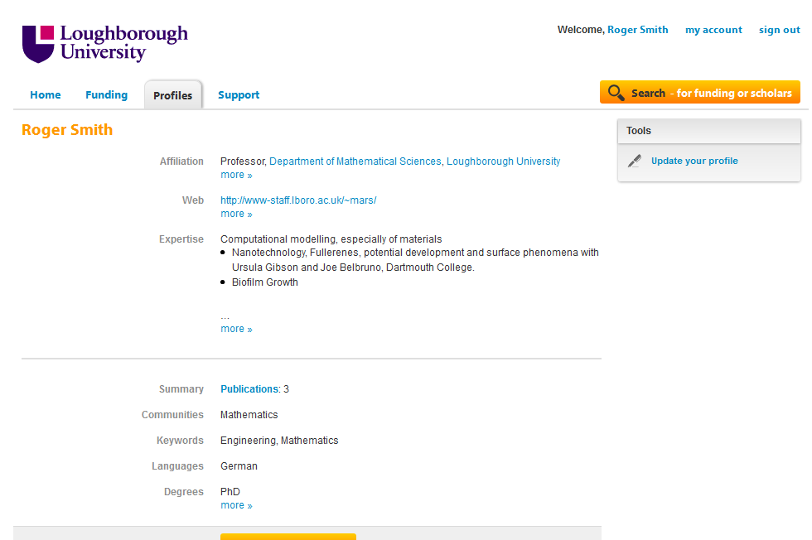
扩充个人档案
2
在您的个人介绍档案点击Update your profile

Slide 16
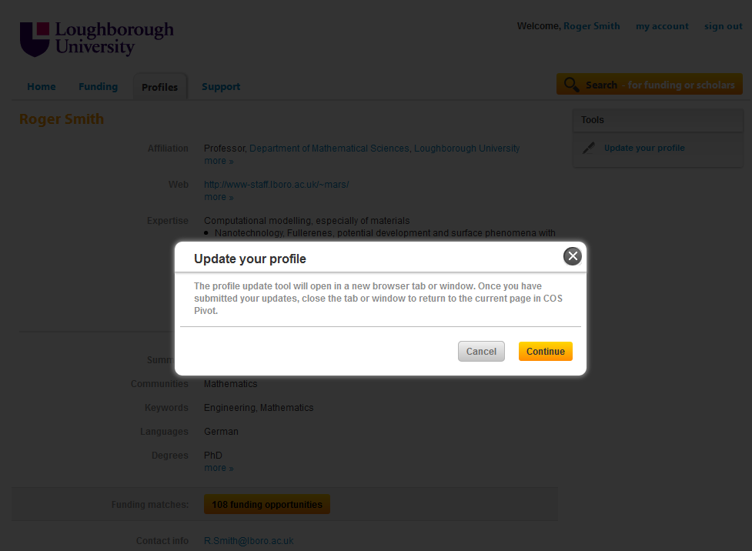
扩充个人档案
3
点击 Continue 后会开启一个新视窗

Slide 17
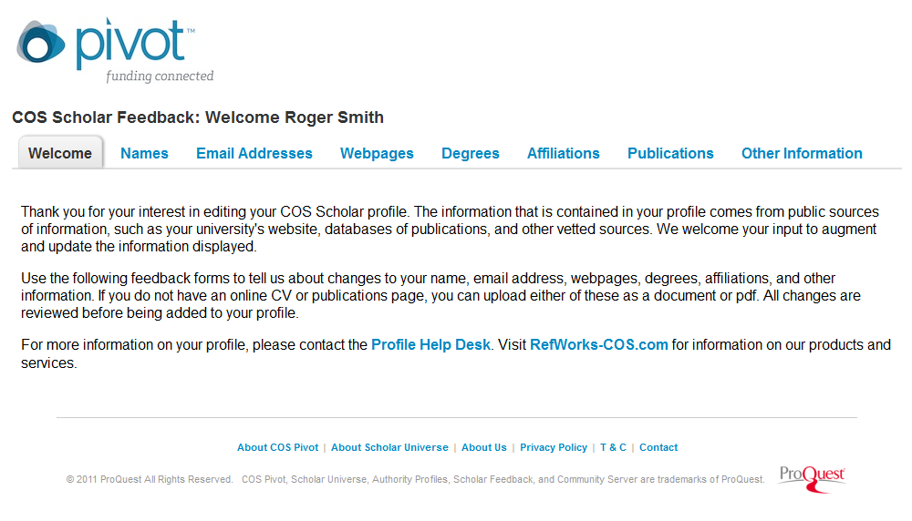
扩充个人档案
4
跟著画面上的说明，并确定您的个人档案中的每一部份都被审视过

Slide 18
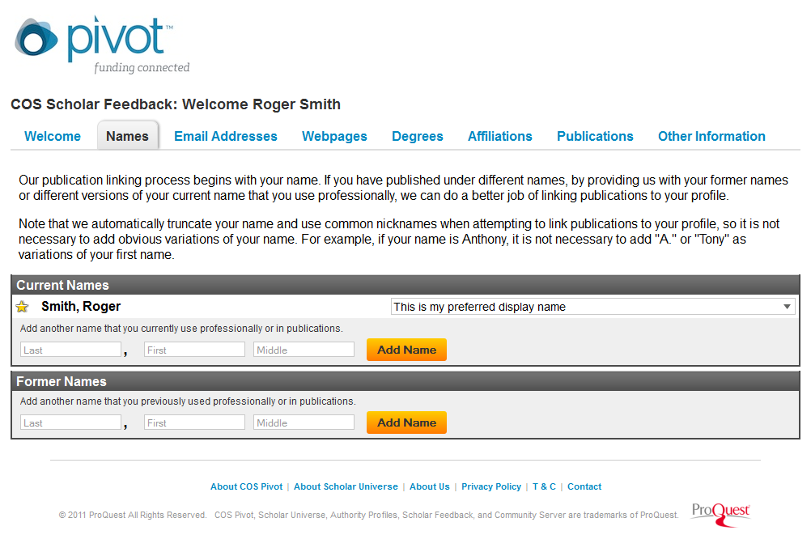
扩充个人档案
4
跟著画面上的说明，并确定您的个人档案中的每一部份都被审视过
您所提供的所有信息会在2周内经过编辑和审阅后再加到数据库中

Slide 19
搜寻
赞助信息

Slide 20
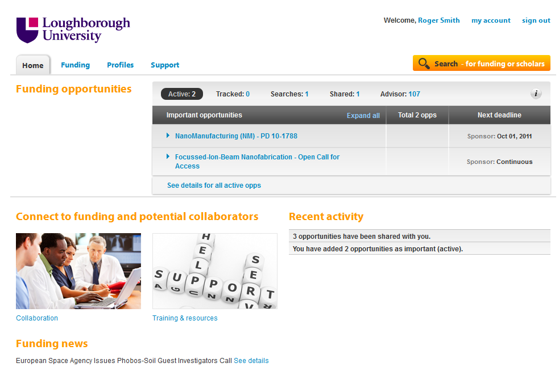
搜寻赞助信息（推荐）
1
让 COS Pivot 向您推荐赞助信息，您只要简单的点击 Advisor 的连结
COS Pivot会透过您的个人档案自动为您提供最佳匹配的学术赞助机会信息

Slide 21
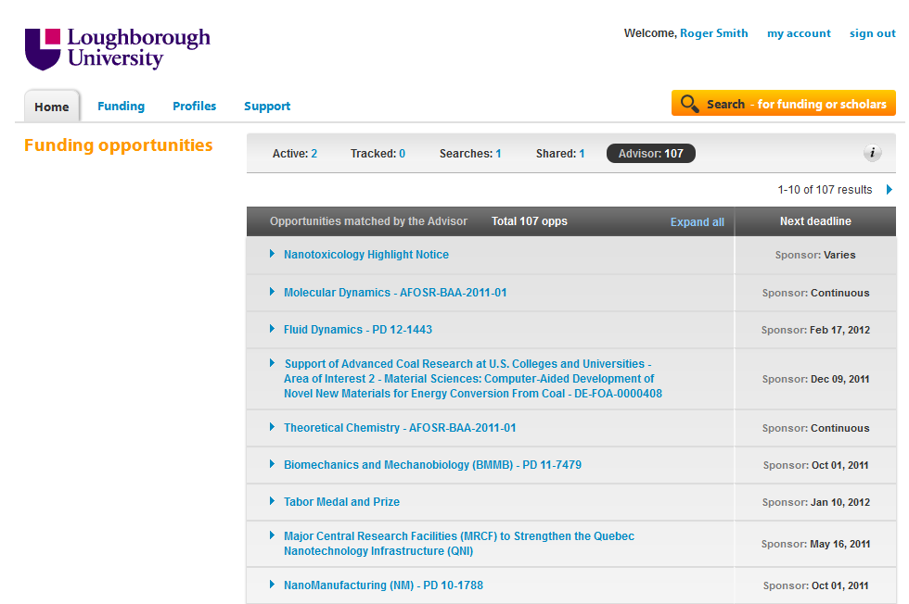
搜寻赞助信息
2
更深入的了解就要点击任何一个机会信息

Slide 22
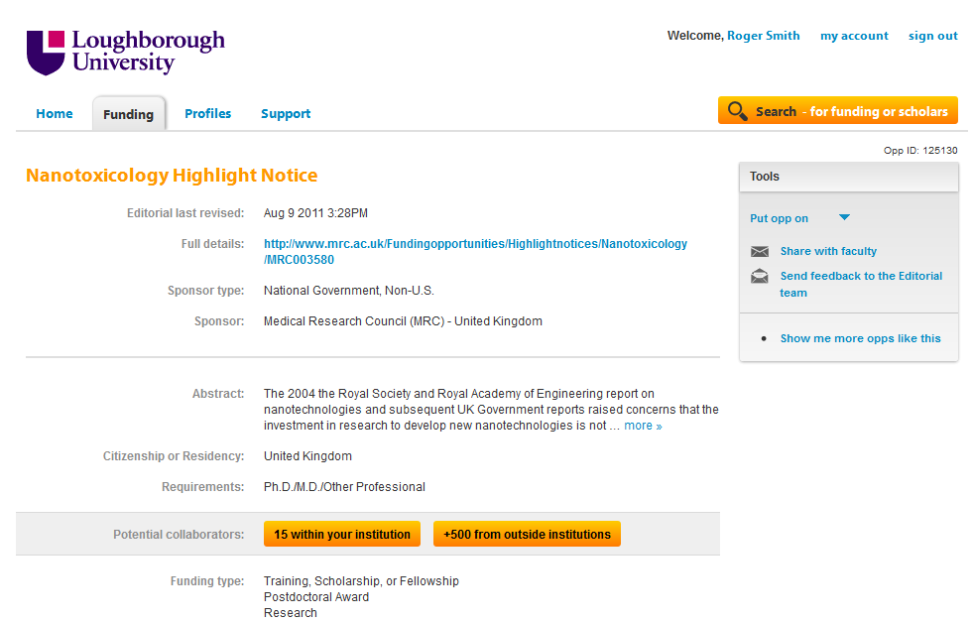
搜寻赞助信息
3
在这里您可以追踪这个机会或是分享给其他人

Slide 23

搜寻赞助信息（自行搜寻）
1
在您的主页点击 Search - for funding or scholars

Slide 24
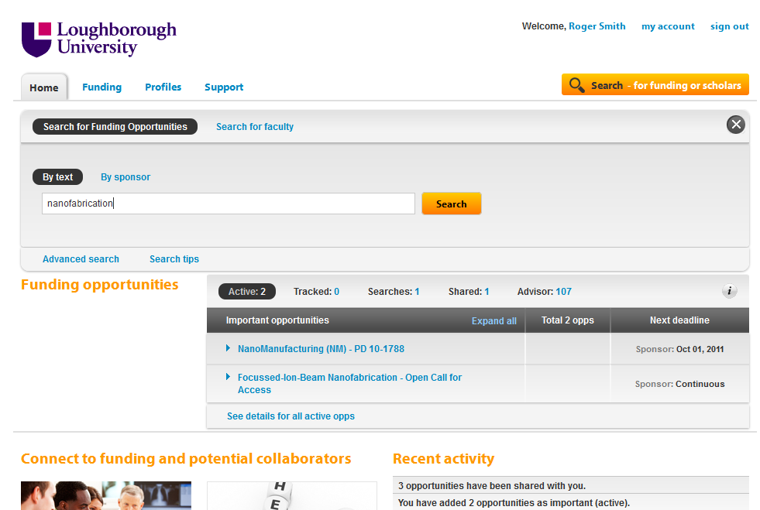
搜寻赞助信息
2
输入一个最能描述您感兴趣的搜索词，并点击 search
您可以用 “OR” 或是括号组合多个搜索词，或是使用高级搜索等不同的搜索方式

Slide 25
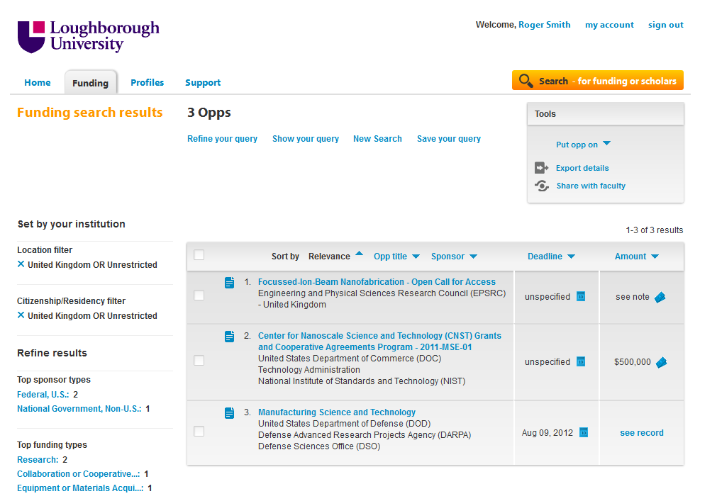
搜寻赞助信息
3
在显示的搜索结果中, 考虑您机构管理员设置的默认限制条件
您机构的科研办公室可能在“Activity Location” and “Citizenship”预设了默认值，您可以点击 “X” 移除这些滤器以扩大搜索范围。

Slide 26
跟踪
赞助机会

Slide 27
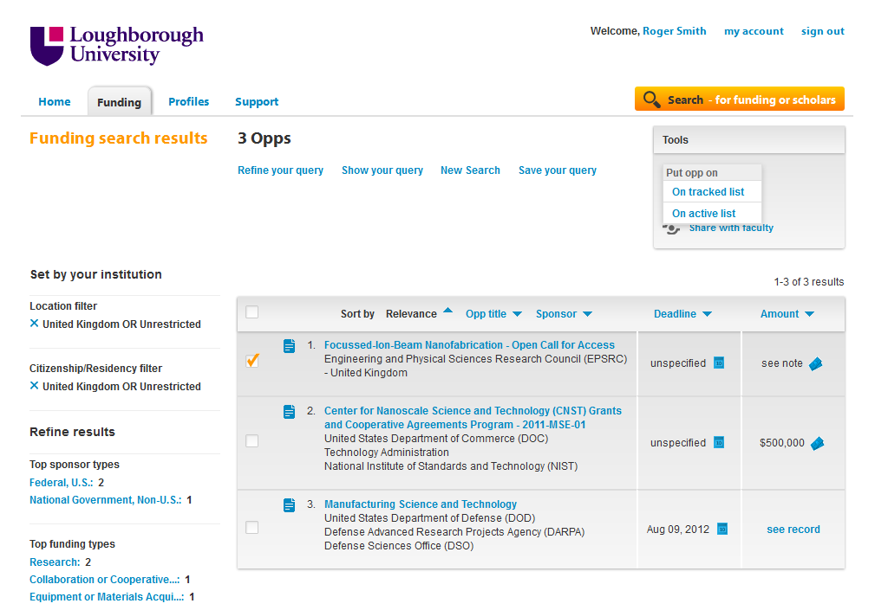
跟踪赞助机会
1
从搜索结果选择一个或多个赞助机会，然后使用 Put opp on 下拉式选单
有两种跟踪列表：
active 是需要您特別持续关注的机会
tracked 是值得您一般持续关注的机会

Slide 28
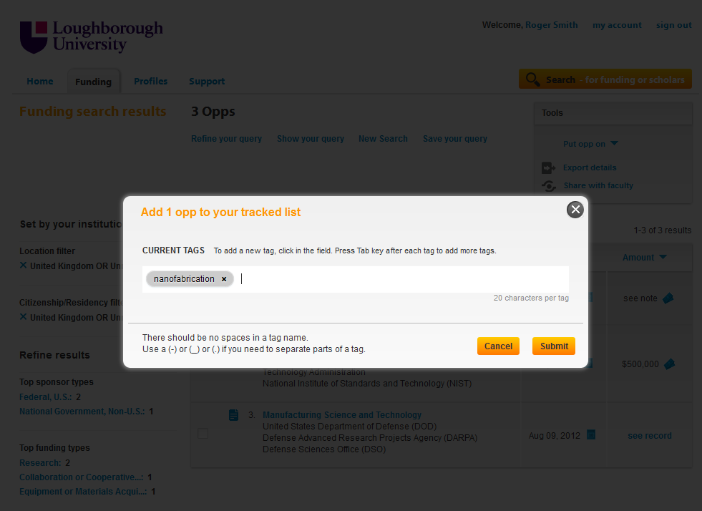
跟踪赞助机会
2
输入一个或多个 “tags”
如果您追踪多个项目, 标签會让您在之后过濾赞助机会更快速

Slide 29
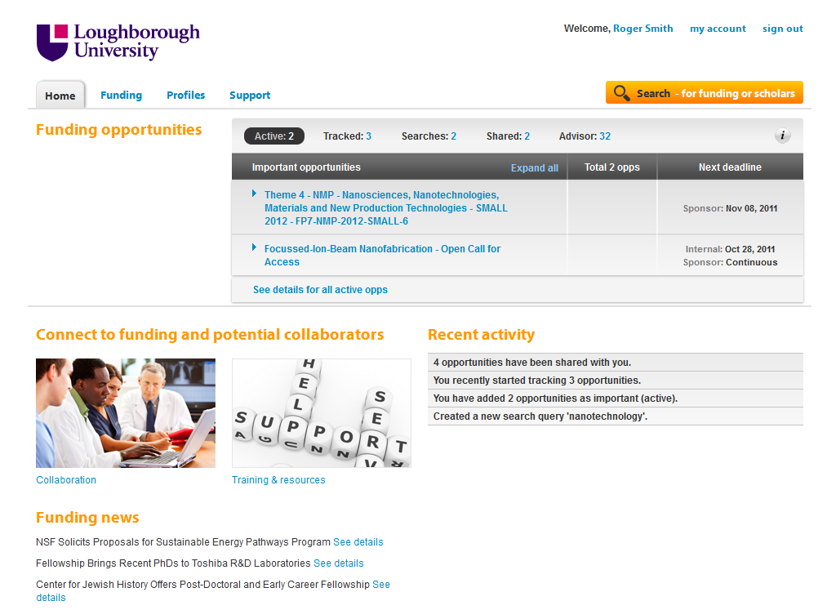
跟踪赞助机会
3
从您的主页上可以看到您跟踪的赞助机会

Slide 30
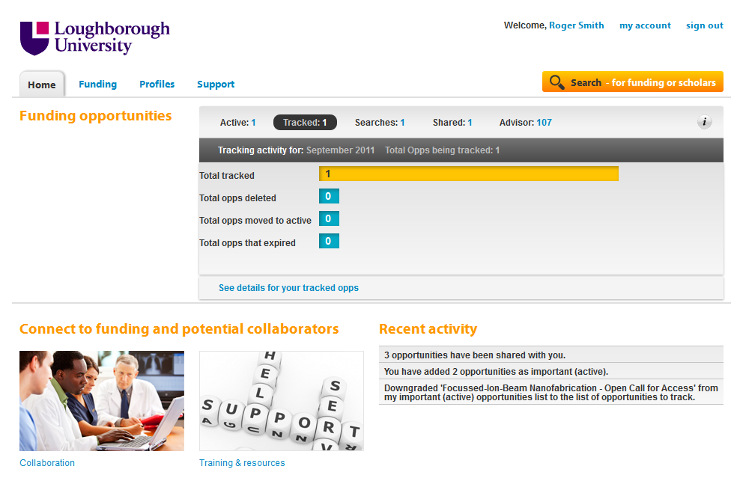
跟踪赞助机会
3
从您的主页上可以看到您跟踪的赞助机会

Slide 31
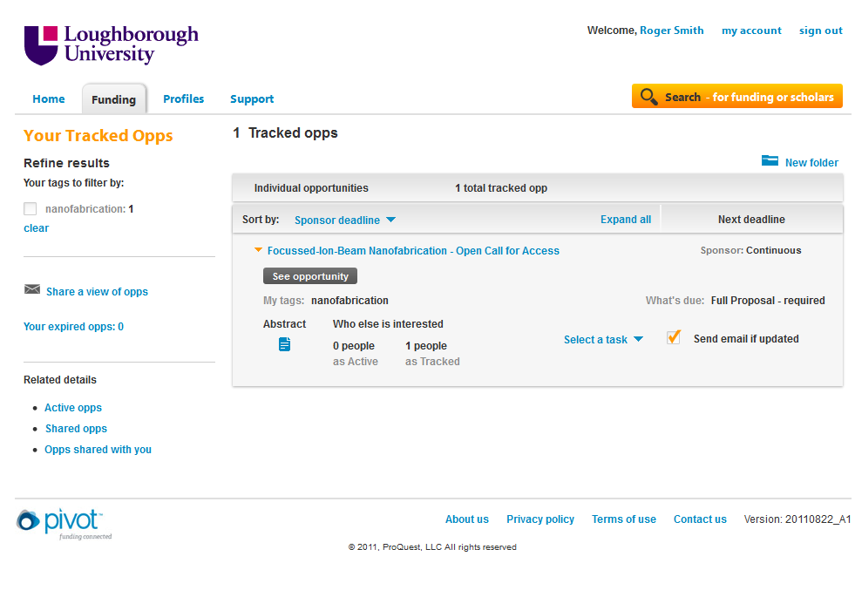
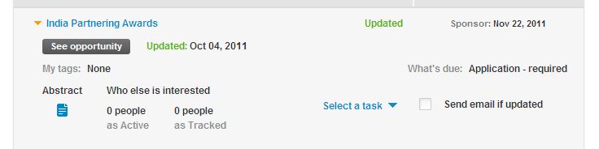
跟踪赞助机会
4
最新更新的赞助机会会清楚的标出

Slide 32
跟踪赞助机会
5
勾选 Send email if updated setting 后若该赞助机会有更新系统会自动发送邮件
如果您选择Send email if updated ，我们会在这个赞助信息有任何更新时给您传送电子邮件

Slide 33
建立
赞助机会的自动推送

Slide 34
建立赞助机会的自动推送
1
从搜索结果点击 Save your query

Slide 35
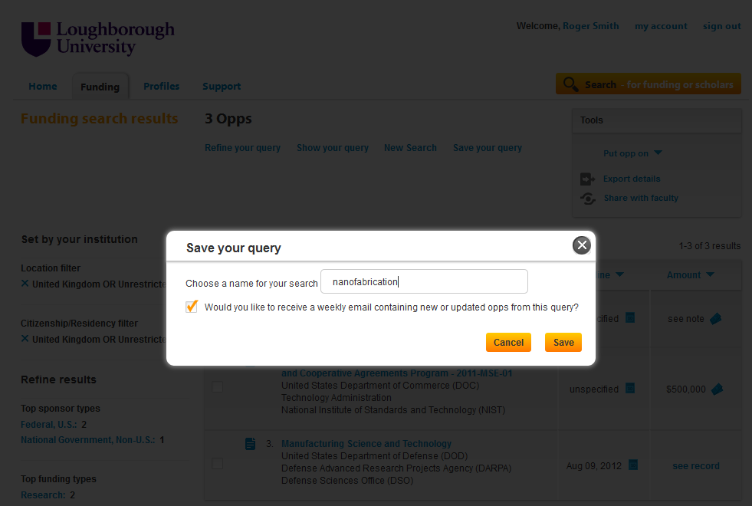
建立赞助机会的自动推送
2
为你想每周收到的推送取个名字，然后点击 save

Slide 36
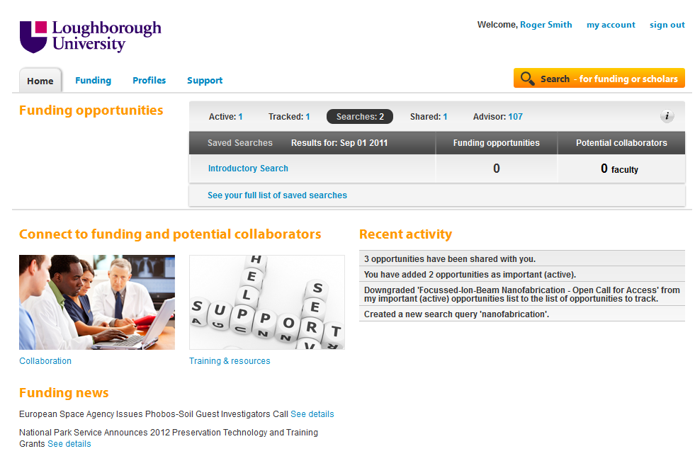
建立赞助机会的自动推送
3
在您的首页的 Searches 标签会显示有效的推送数量

Slide 37
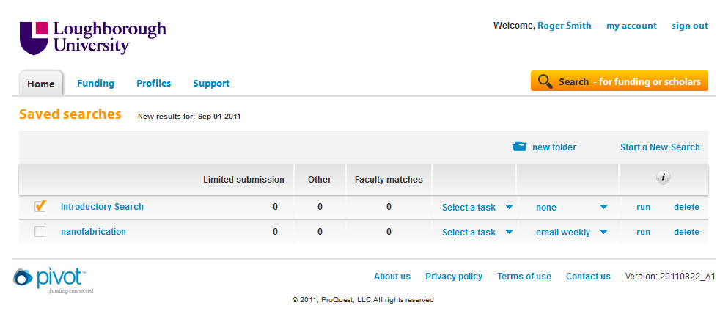
建立赞助机会的自动推送
3
这里您可以定制是否在主页上显示您保存的搜索结果，
或是每周收到自动推送的电子邮件
您可以保存无数多个搜索策略和自动推送设定，但是您只能标记最多三个被保存的搜索策略在主页上显示

Slide 38
搜寻
合作对象

Slide 39
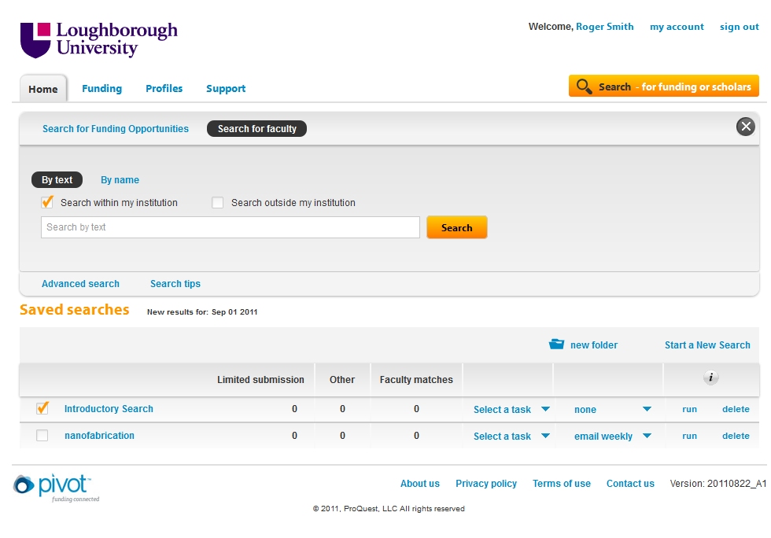
搜寻合作对象
1
从 Search for funding or scholars 选择 Search for faculty
然后 advanced search

Slide 40
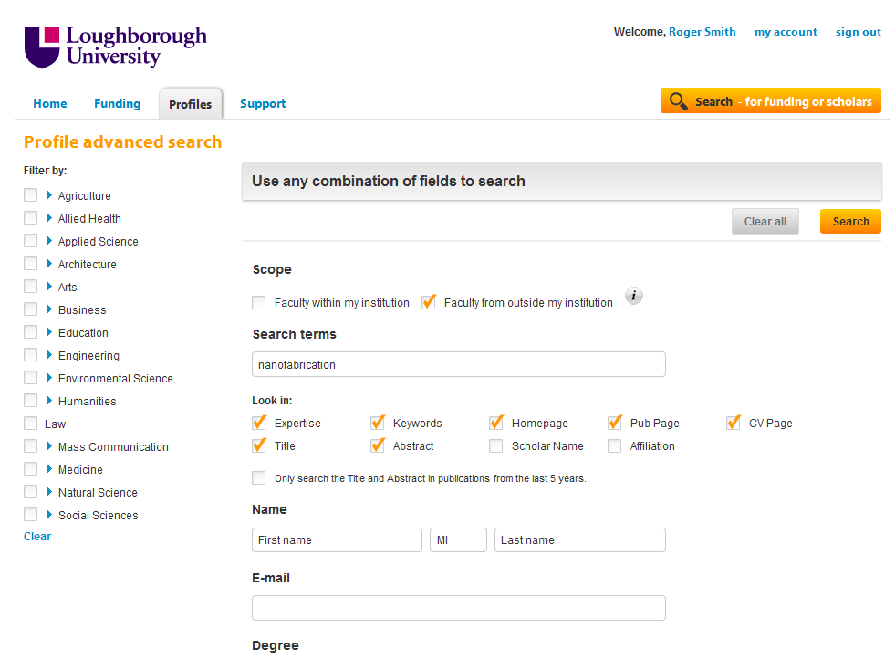
搜寻合作对象
2
选择 Faculty from outside my institution 后输入搜索內容

Slide 41
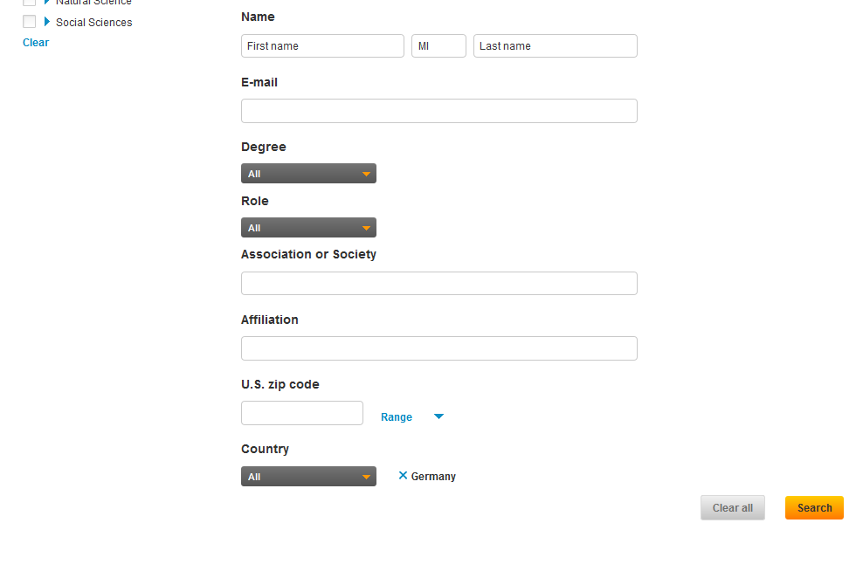
搜寻合作对象
3
确认所有的搜索条件后点击 Search

Slide 42
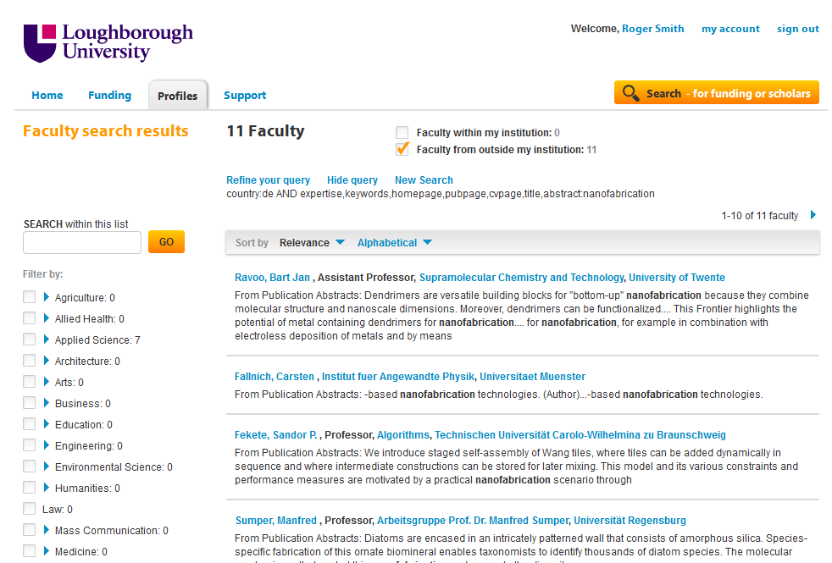
搜寻合作对象
4
您可以在结果中再搜索，或是使用 “community” 滤器

Slide 43
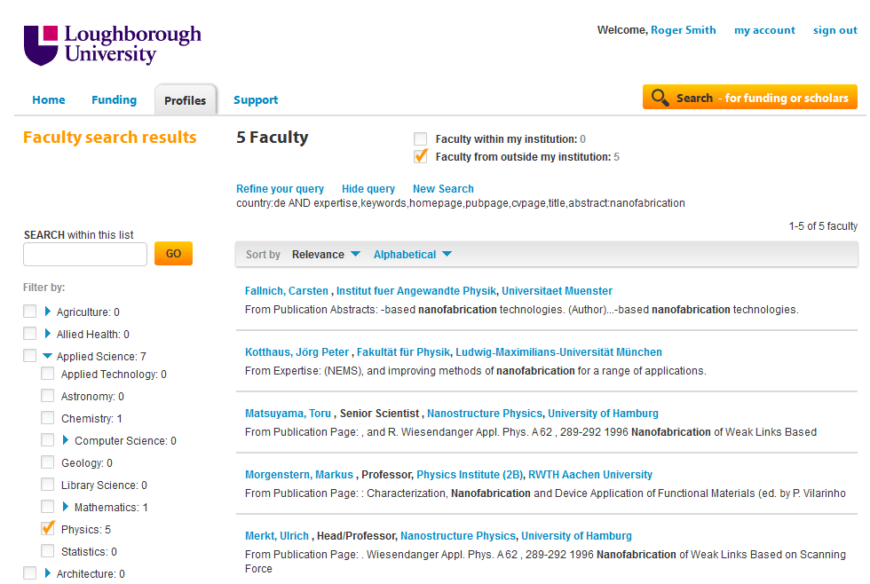
搜寻合作对象
5
点击学者的姓名可以看到他的个人简介档案

Slide 44
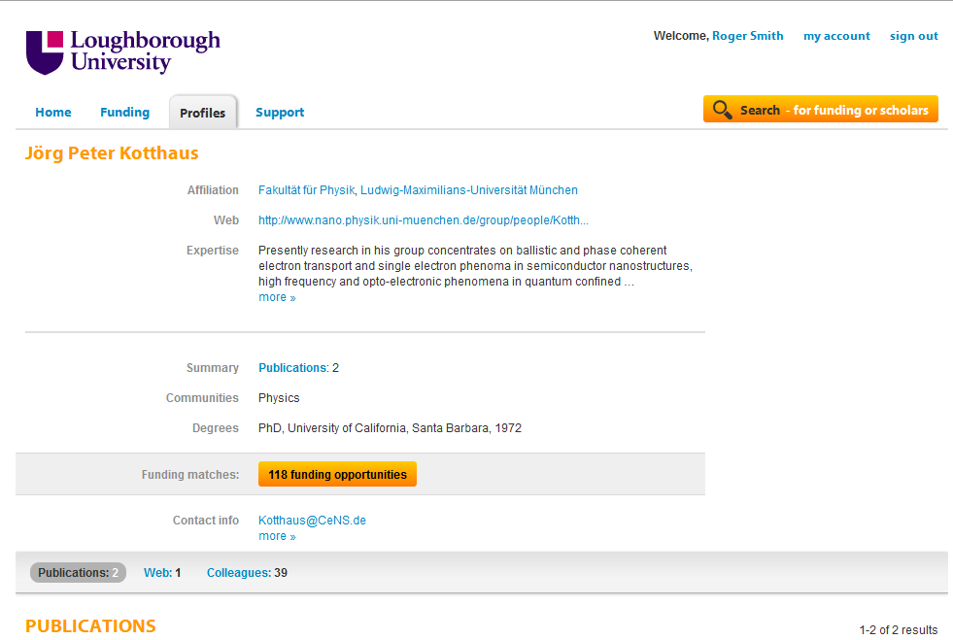
搜寻合作对象
6
学者个人档案內容和您的个人档案內容很类似

Slide 45
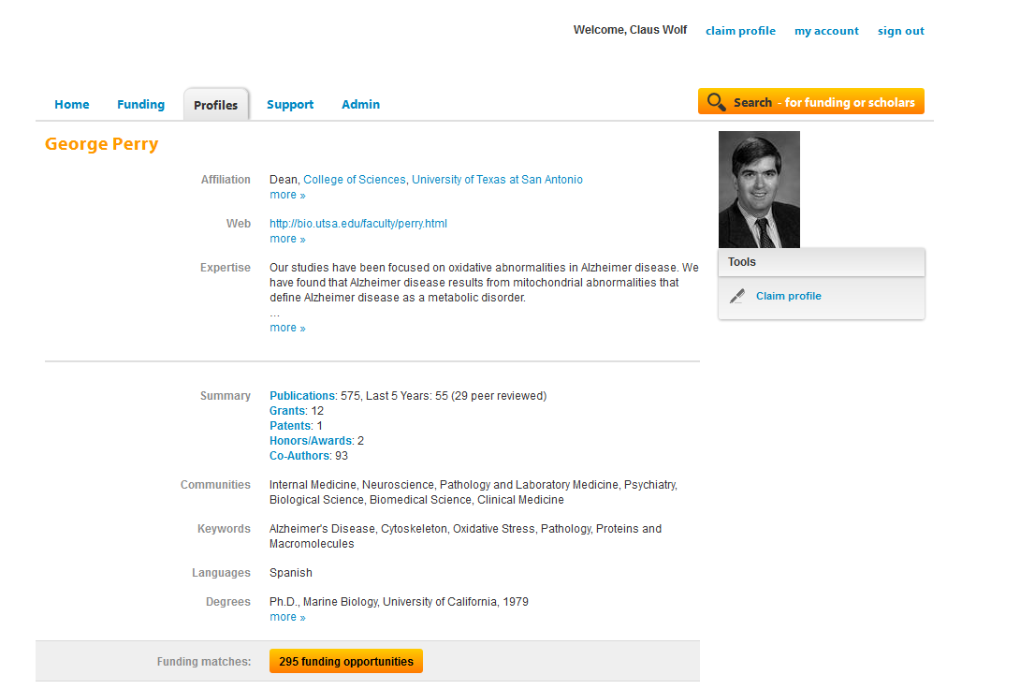
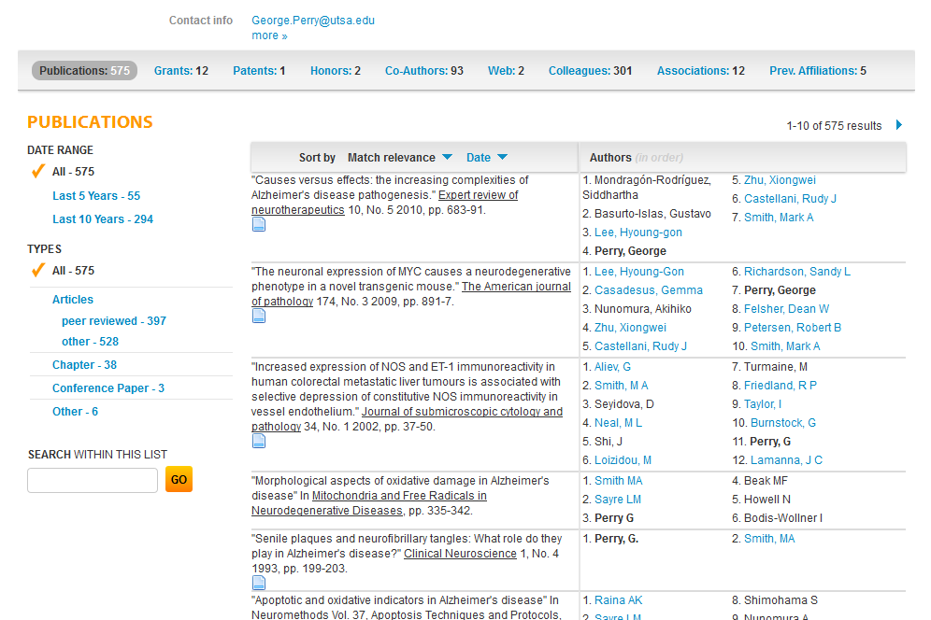
Sample Profiles

Slide 46
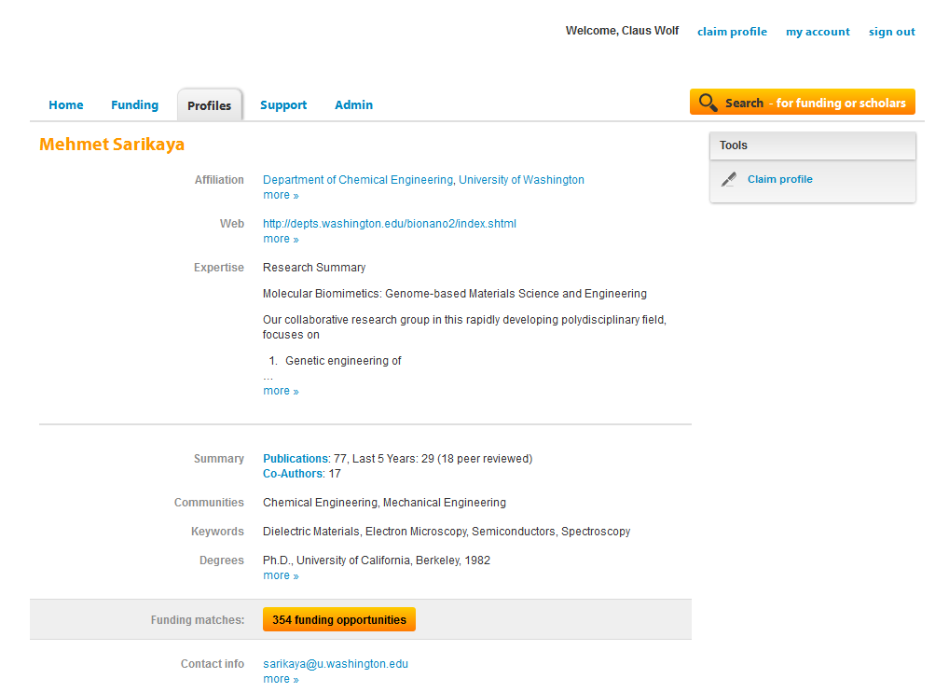
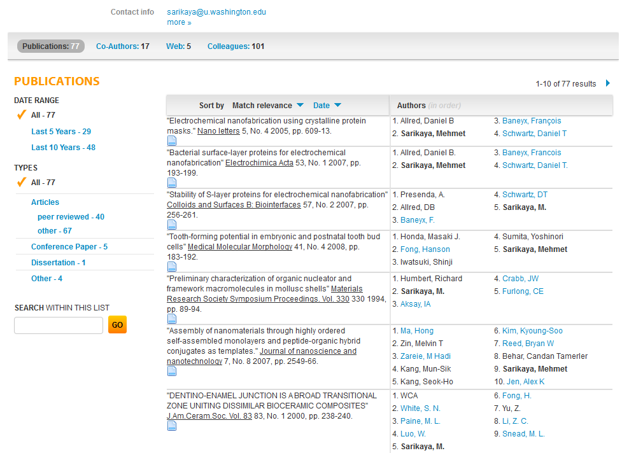
Sample Profiles

Slide 47
联络信息
RefWorks-COS 陈超然
  Francis.Chen@refworks-cos.com
  +86 1512 3967 614
我们的网络教室
  http://www.refworks-cos.com/training

Slide 48
谢谢

